Slide 1
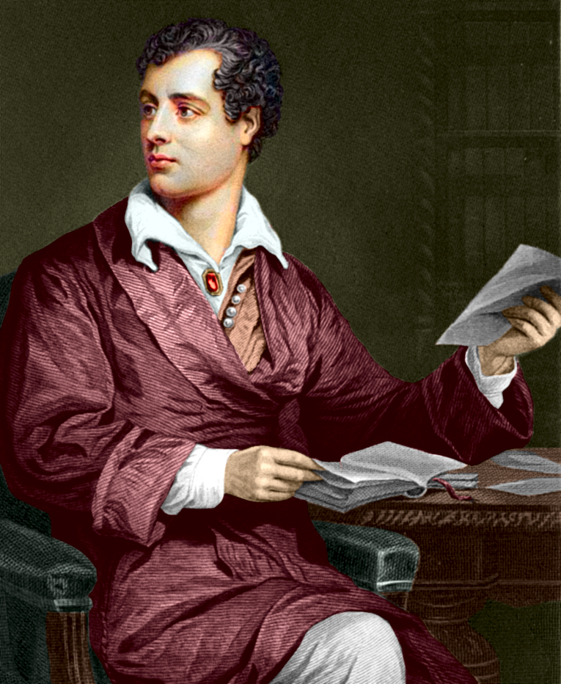
Lord Byron
George Gordon Byron, 6º Barão Byron (Londres, 22 de janeiro de 1788 — Missolonghi, 19 de abril de 1824), melhor conhecido como Lord Byron, foi um destacado poeta britânico e uma das figuras mais influentes do Romantismo.
Era inteligente, polêmico e irreverente, o que imprimia à sua obra um estilo mordaz.

Slide 2
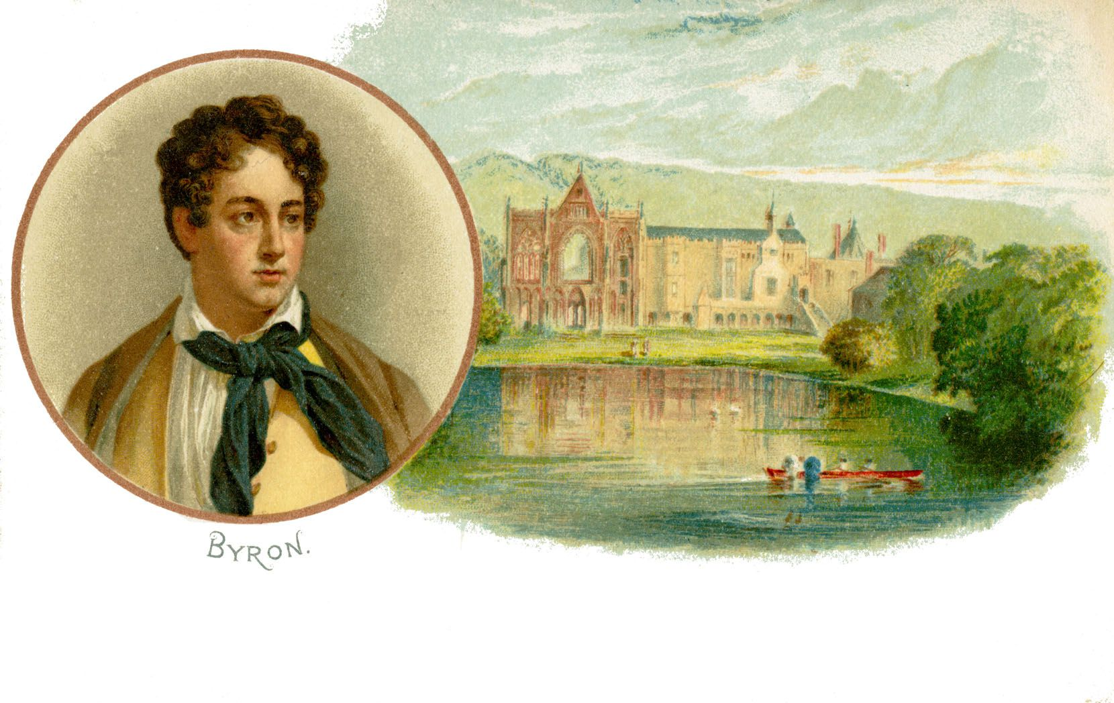

Slide 3
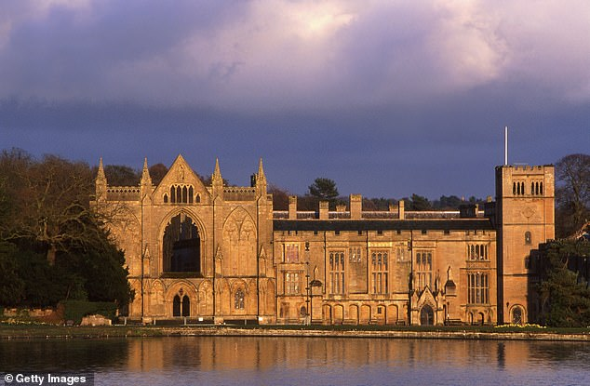
Newstead Abbey em Nottinghamshire, a casa aristocrática da família Byron

Slide 4
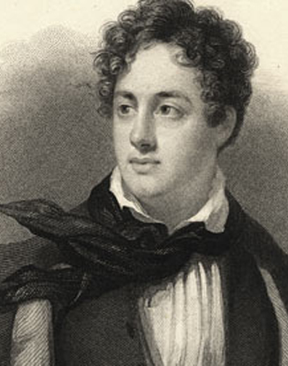
Conta-se também sobre Byron que nasceu com uma deformidade no pé direito. Seus dedos eram voltados para dentro, o que lhe dificultava muitas tarefas. Seu pai lhe disse que nunca andaria direito, muito menos correria. Mas Lord Byron nunca se rendeu. Já adulto, seu jeito de andar aliado à personalidade colérica lhe deram uma forma única de caminhar, considerada muito elegante (e sim, chegou a correr). Ele nunca sentiu vergonha desta enfermidade, até pelo contrário. Quando as pessoas debochavam de seu pé, Byron se enchia de orgulho e respondia: “Quando um membro se debilita, sempre há outro que o compensa”.

Slide 5
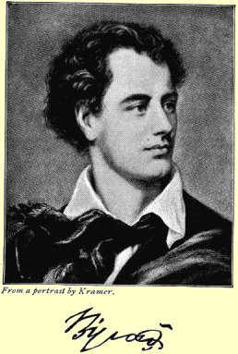
Ele é famoso pelas suas obras-primas, tais como Peregrinação de Childe Harold e Don Juan. Esse último permaneceu inacabado devido à sua morte precoce. Byron é considerado como um dos maiores poetas europeus, é muito lido até os dias de hoje, também foi um dos primeiros escritores a descrever os efeitos de drogas alucinógenas. Foi influência para os românticos brasileiros, como Álvares de Azevedo.

Slide 6
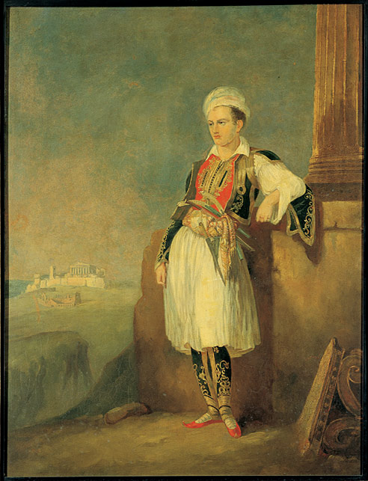
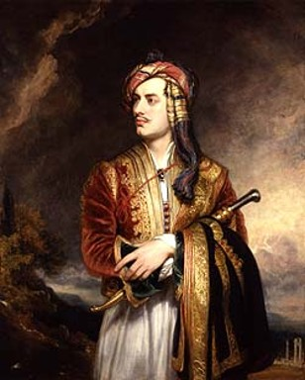
A fama de Byron não se deve somente aos seus escritos, mas também a sua vida — amplamente considerada extravagante — que inclui numerosas amantes, dívidas, casamentos e separações, alegações de envolvimento incestuoso com sua meia-irmã, Augusta e relacionamento obscuro com o casal Percy e Mary Shelley. Também sua atuação em diversa batalhas na Grécia, Albânia etc.

Slide 7
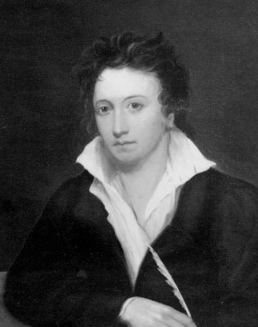
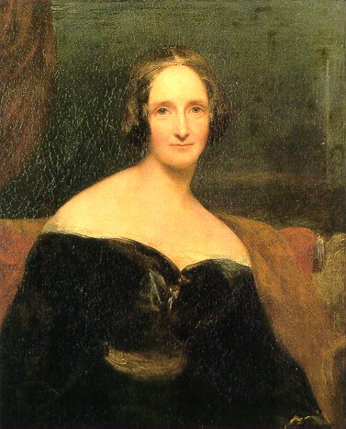
Percy e Mary Shelley

Slide 8
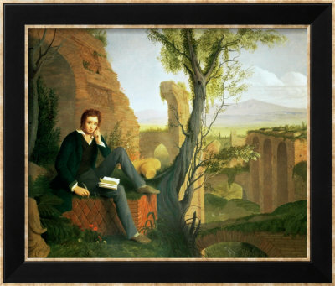
Quadro: Percy Shelley num momento de reflexão.

Slide 9
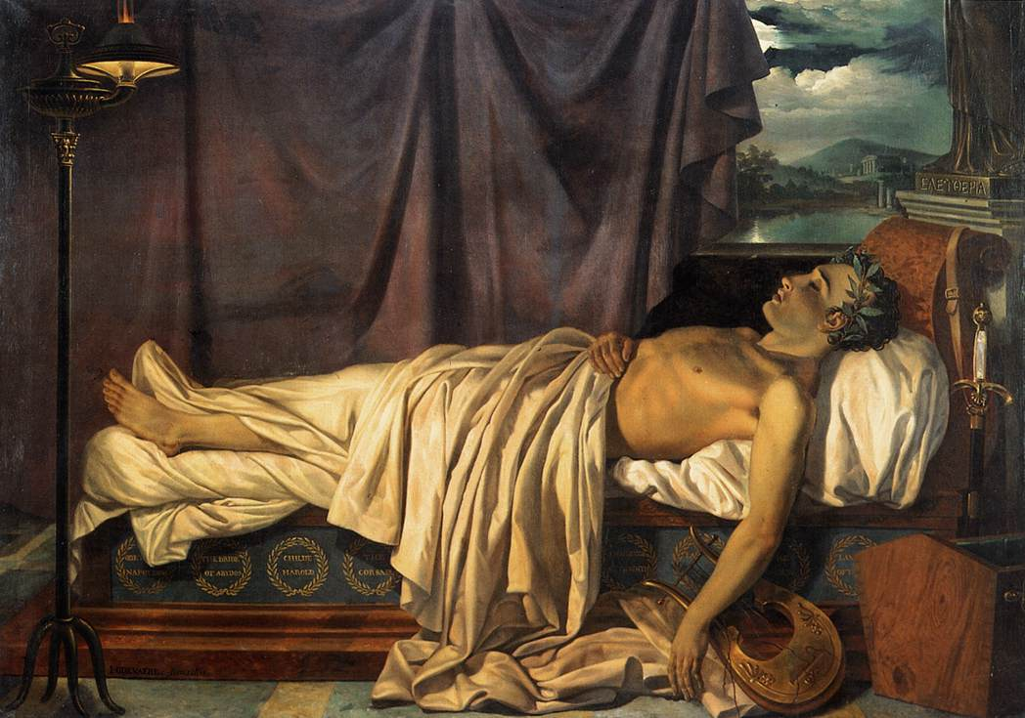
Encontrou a morte em Missolonghi, no litoral norte do Golfo de Pratas, onde estava lutando ao lado dos gregos pela sua independência da opressão turca. Segundo consta, a causa da morte parece ter sido uremia (insuficiência renal), complicada por febre reumática agravada por sífilis.
Quadro – Byron no momento de morte

Slide 10
Byron tinha a reputação de ser alguém original, controverso e nada convencional. Mesmo assim, sempre se manifestava a favor da margem da sociedade, considerando a nobreza como uma classe de hipócritas. Talvez considerasse assim todos os homens, pois nunca escondeu sua paixão por animais, chegando a declarar: “quanto mais conheço os homens, mais quero a meu cachorro”. “Boaswain” foi o nome de seu cachorro preferido, o qual gostava tanto que, após a morte do animal, dedicou-lhe os seguintes versos:
Aqui repousam
os restos de uma criatura que foi bela sem vaidade forte sem insolência valente sem ferocidade e teve todas as virtudes do homem e nenhum dos seus defeitos.

Slide 11
Uma taça feita de um crânio humano
(Tradução de Castro Alves)
Não recues! De mim não foi-se o espírito… Em mim verás – pobre caveira fria – Único crânio que, ao invés dos vivos, Só derrama alegria.
Vivi! amei! bebi qual tu: Na morte Arrancaram da terra os ossos meus. Não me insultes! empina-me!… que a larva Tem beijos mais sombrios do que os teus.
Mais vale guardar o sumo da parreira Do que ao verme do chão ser pasto vil; – Taça – levar dos Deuses a bebida, Que o pasto do réptil.
Que este vaso, onde o espírito brilhava, Vá nos outros o espírito acender. Ai! Quando um crânio já não tem mais cérebro …Podeis de vinho o encher!

Slide 12
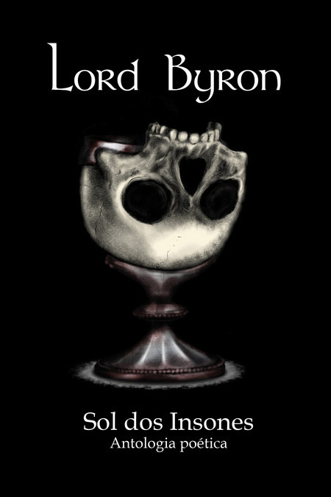
Bebe, enquanto inda é tempo! Uma outra raça, Quando tu e os teus fordes nos fossos, Pode do abraço te livrar da terra, E ébria folgando profanar teus ossos.
E por que não? Se no correr da vida Tanto mal, tanta dor ai repousa? É bom fugindo à podridão do lado Servir na morte enfim p’ra alguma coisa!…

Slide 13
A Inês
Não me sorrias à sombria fronte, Ai! sorrir eu não posso novamente: Que o céu afaste o que tu chorarias E em vão talvez chorasses, tão somente.
E perguntas que dor trago secreta, A roer minha alegria e juventude? E em vão procuras conhecer-me a angústia Que nem tu tornarias menos rude?
Não é o amor, não é nem mesmo o ódio, Nem de baixa ambição honras perdidas, Que me fazem opor-me ao meu estado E evadir-me das coisas mais queridas.
De tudo o que eu encontro, escuto, ou vejo, É esse tédio que deriva, e quanto! Não, a Beleza não me dá prazer, Teus olhos para mim mal têm encanto.

Slide 14
Esta tristeza imóvel e sem fim É a do judeu errante e fabuloso Que não verá além da sepultura E em vida não terá nenhum repouso.
Que exilado – de si pode fugir? Mesmo nas zonas mais e mais distantes, Sempre me caça a praga da existência, O Pensamento, que é um demônio, antes.
Mas os outros parecem transportar-se De prazer e, o que eu deixo, apreciar; Possam sempre sonhar com esses arroubos E como acordo nunca despertar!
Por muitos climas o meu fado é ir-me, Ir-se com um recordar amaldiçoado; Meu consolo é saber que ocorra embora O que ocorrer, o pior já me foi dado.
Qual foi esse pior? Não me perguntes, Não pesquises por que é que consterno! Sorri! não sofras risco em desvendar O coração de um homem: dentro é o Inferno.

